Slide 1



Херсонський державний університет
Факультет біології, географії та екології
Кафедра географії та екології
«Географія міжнародного туризму»
Вибіркова навчальна дисципліна
Перший (бакалаврський) рівень вищої освіти
2020-2021 навчальний рік

Slide 2

Міжнародний туризм — це подорож особи за межі постійного місця проживання, що включає перетин кордону та здійснюється на термін від однієї доби до року з пізнавальною, відпочинковою, оздоровчою чи іншою метою, без здійснення оплачуваної діяльності в місці тимчасового перебування.

Slide 3

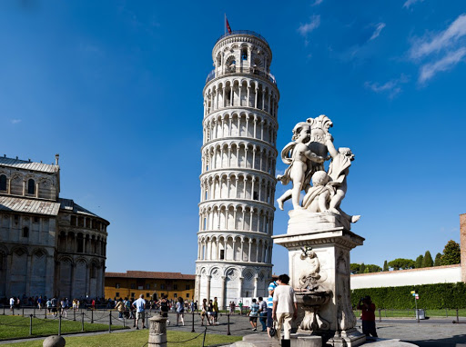
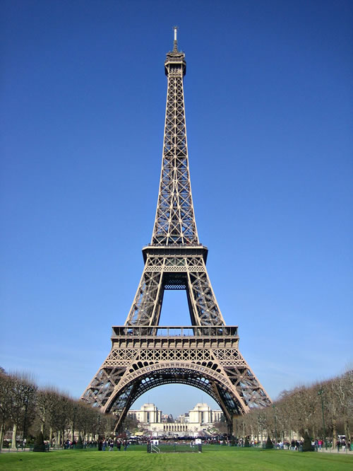
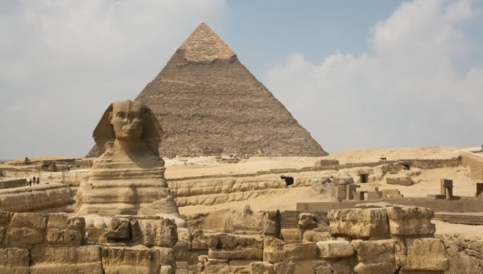
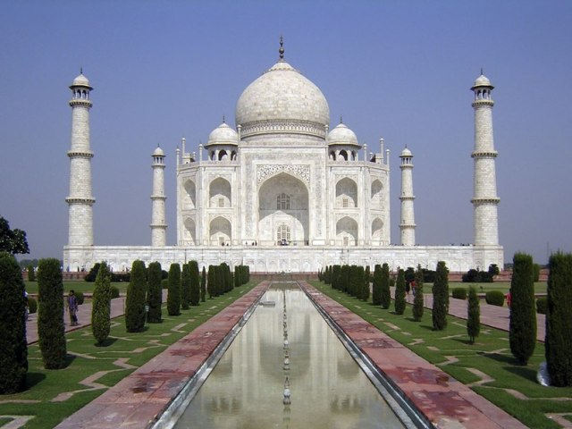
Мета курсу - засвоєння концепції географії міжнародного туризму, що включає уявлення про територіальну диференціацію туристичного попиту та пропозиції; географічну структуру та інтенсивність туристських потоків; виробничо-технологічну спеціалізацію туристських центрів і типи територіально-галузевої організації туристського простору.

Slide 4
Що я отримую?
Знання соціально-економічних та географічних чинників розвитку міжнародного туризму в умовах транснаціоналізації та глобалізації
Знання природно-рекреаційних, культурно-історичних та інфраструктурних ресурсів світу
Вміння планувати, організовувати різні види екскурсій, туристичних подорожей закордоном
Вміння розробляти туристичні маршрути
Знання принципів і методів туристсько-рекреаційного районування, рекреаційне районування світу
…і ще багато іншого

Slide 5
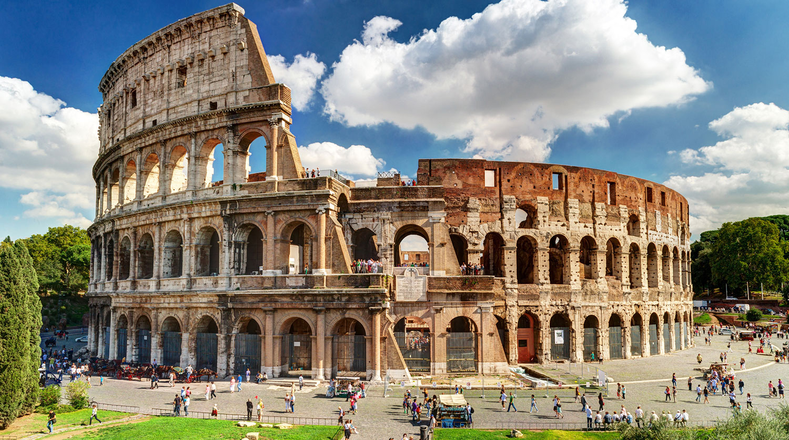
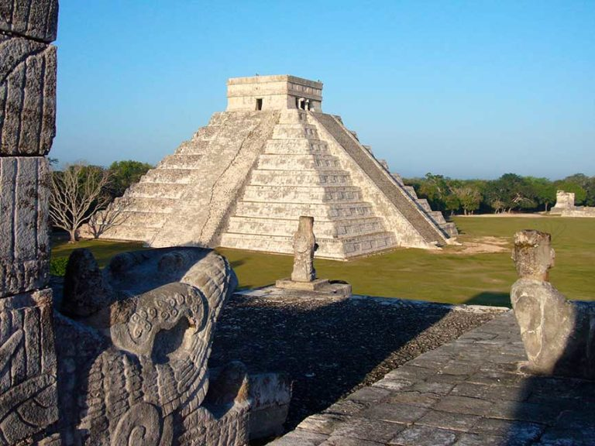
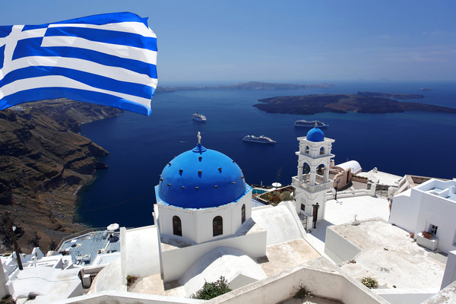

Подорожуй з розумом!
Вивчай Географію міжнародного туризму!
Всі фото взято з Internet джерел ☺

